Slide 1
Advanced PlannIng SchedulIng System
APS System
T e a m. F u t u r e C a s t

Slide 2
01 Future Cast 팀 소개
02 프로젝트 개요
03 프로젝트 수행 절차 및 방법
04 프로젝트 수행 결과
05 자체 평가 의견
Contents
●
●
●
●
●

Slide 3

Future Cast 팀 소개 | 프로젝트 개요 | 수행 절차 및 방법 | 프로젝트 수행 결과 | 자체 평가 의견
Future Cast
윤정현
장인혁
남동연
김태현
옥유리
분석 결과 검토
데이터 관련 자문
Django 활용 웹구현
github.com/paulyun0
Oracle,
MariaDB 활용
마스터시트 작성
및 데이터 전처리
github.com/Loadmap
총괄
Sarima를 이용한
수요 예측
ML을 이용한 생산 예측
github.com/namdongyeon
최종 발표
API
DL을 이용한 시계열
수요 예측
ML을 이용한 생산 예측
github.com/th08181000
PPT 제작
태블로를 활용한
시각화 및 대시보드
github.com/yul77
Future Cast_팀장

Slide 4
Future Cast 팀 소개 | 프로젝트 개요 | 수행 절차 및 방법 | 프로젝트 수행 결과 | 자체 평가 의견
02 프로젝트 개요

Slide 5






프로젝트 개요 | 팀 구성 및 역할 | 수행 절차 및 방법 | 프로젝트 수행 결과 | 자체 평가 의견
Future Cast 팀 소개 | 프로젝트 개요 | 수행 절차 및 방법 | 프로젝트 수행 결과 | 자체 평가 의견
S 회사는 콘크리트 혼화제를 생산하고 판매하는 기업입니다.
S 회사는 주로 공기연행제(Air-Entraining admixtures)를 중점적으로 생산하며, 콘크리트 감수제,
PCE 등 다양한 혼화제 상품을 생산하고 판매합니다.
혼화제: 중량의 1% 정도로 사용되어 혼화재료, 콘크리트 성능 향상
S사는 분기별로 기획팀의 생산 계획에 따른 원자재구매 발주가 진행 되는데 실수요가 정확하지 않아 생산팀이 항상 조정하여 생산 및 발주 처리하고 있어 이 부분을 개선하고자 하였습니다.
?
기획팀
생산팀

Slide 6

Future Cast 팀 소개 | 프로젝트 개요 | 수행 절차 및 방법 | 프로젝트 수행 결과 | 자체 평가 의견
Business Issue
분기마다 직전 판매량을 기준으로 3개월 단위 생산 계획 실행
기존 Heuristic 운영 방식의 경우
생산계획과 실제 판매량이 30% 정도 차이가 있음
수요예측을 하지 않으므로 중장기적 수요에 대한
대비 및 대책 미흡
원재료 재고파악을 위한 비효율적인 인력 및 시간 투입
일 평균 90분

Slide 7




Future Cast 팀 소개 | 프로젝트 개요 | 수행 절차 및 방법 | 프로젝트 수행 결과 | 자체 평가 의견
APS 시스템이란?
APS란, Advanced PlannIng SchedulIng System 의 약어로
자재/기계/인력 및 수요를 동기화하여 생산계획과 일정계획을 수립하는 의사결정 툴이다
APS
Notes:
쉽게 말하면 이런 시스템이고

Slide 8



Future Cast 팀 소개 | 프로젝트 개요 | 수행 절차 및 방법 | 프로젝트 수행 결과 | 자체 평가 의견
기존운영 시스템
+APS시스템
원자재재고
자재관리
발주
출하관리
출하
ERP
자재소요계획
Enterprise Resource Planning
반기 별 사업계획
-BOM정보
-수주정보
-판매정보
MRP
주간계획
APS
수요
생산계획
분석기법 | 수요예측(시계열 분석) - SARIMA. LSTM, GRU, RNN 활용
 | 생산예측(선형모델) - RIDGE, LASSO, DTR, LGBM, XGB
수요예측
투입계획
작업지시
작업진도
실 재고
진도관리
생산실행
MES
Manufacturing Execution System
Advanced Planning Scheduling
Notes:
그래서 APS시스템은 어떻게 적용이 되나?
이런식으로 적용이 될 예정이다 등등

Slide 9
Future Cast 팀 소개 | 프로젝트 개요 | 수행 절차 및 방법 | 프로젝트 수행 결과 | 자체 평가 의견
APS System 성공사례
D 사
C 사
불량율 26% 감소
■ 영업이익 14% 증가
■ 자동화율 7% 증가
■ 판매 계획 및 생산계획 가시성 향상
■ 생산계획 및 작업지시 자동화
(계획 초안 작성 시간 감소)
■ GUI 통해 쉽고 직관적인 정보 파악 가능
■ 체계적인 생산계획 인프라 구축
매주 16시간의 플래너 리소스 절감
■ 생산 주문의 빠른 순서 지정
■ 생산 계획 정확성 향상,
■ 부서 간 커뮤니케이션 향상
■ 서비스 수준 97.8% - -> 98.5% 상승
[출처] [성공 사례] 스마트공장 APS 시스템 구축 프로젝트
[출처] SIEMENS _APS 소프트웨어를 사용한 성공 사례

Slide 10
Future Cast 팀 소개 | 프로젝트 개요 | 수행 절차 및 방법 | 프로젝트 수행 결과 | 자체 평가 의견
03 수행 절차 및 방법

Slide 11





Future Cast 팀 소개 | 프로젝트 개요 | 수행 절차 및 방법 | 프로젝트 수행 결과 | 자체 평가 의견
Data Mart
기본데이터
외부데이터
제품기본
원자재기본
거래처기본
영업수주기본
생산LOT기본
생산레시피기본
자재발주
자재납품기본
수주분석
중장기 수주예측
제품별 레시피
날씨데이터
미분양 주택현황
국내건설수주액
국내기성액
데이터 마트
파생데이터
* Lot : 1회에 생산되는 특정 수의 제품 단위를 뜻
Future_Cast -11-

Slide 12
Future Cast 팀 소개 | 프로젝트 개요 | 수행 절차 및 방법 | 프로젝트 수행 결과 | 자체 평가 의견
수요예측모델
생산계획모델
시계열모델을 통한 6개월 수요량 예측
회귀모델을 통한 3개월 생산량 예측
중장기 수요예측을 통한 설비투자 의사결정 지원
AI를 활용한 예측을 통한 정확도 높은 생산 및 판매계획 지원
Future_Cast -12-

Slide 13


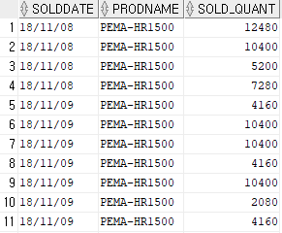
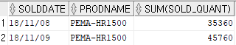
Future Cast 팀 소개 | 프로젝트 개요 | 수행 절차 및 방법 | 프로젝트 수행 결과 | 자체 평가 의견
수요예측모델
데이터 마트
분석용 데이터셋
납기일자
납기일자
판매중량
(일별 합계, target)
판매중량
제품명
제품명

Slide 14
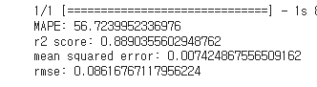
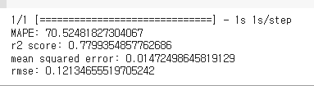
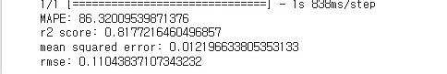
Future Cast 팀 소개 | 프로젝트 개요 | 수행 절차 및 방법 | 프로젝트 수행 결과 | 자체 평가 의견
수요예측모델
RNN
GRU
LSTM
RMSE : 0.086
RMSE : 0.12
RMSE : 0.11
MAPE : 56
MAPE : 70
MAPE : 86
** 제품 AE 기준
** 제품 AE 기준
** 제품 AE 기준

Slide 15
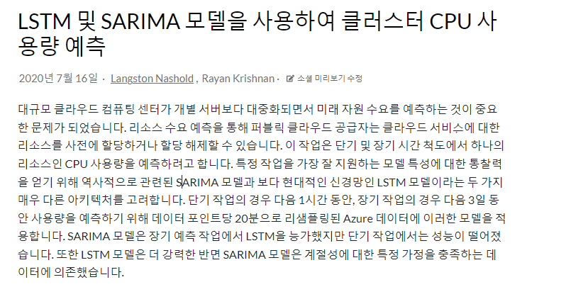

Future Cast 팀 소개 | 프로젝트 개요 | 수행 절차 및 방법 | 프로젝트 수행 결과 | 자체 평가 의견
용합니다. SARIMA 모델은 장기 예측 작업에서 LSTM을 능가했지만 단기 작업에서는 성능이 떨어졌
습니다. 또한 LSTM 모델은 더 강력한 반면 SARIMA 모델은 계절성에 대한 특정 가정을 충족하는 데
출처 :https://paperswithcode.com/paper/are-transformers-effective-for-time-series
Future_Cast -15-
Notes:
엔터는 한번만 해도 됩니다

Slide 16
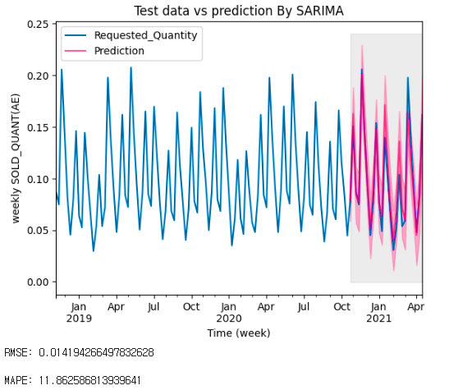
Future Cast 팀 소개 | 프로젝트 개요 | 수행 절차 및 방법 | 프로젝트 수행 결과 | 자체 평가 의견
수요예측모델
SARIMA
RMSE : 0.014
MAPE : 11.8
** 제품 AE 기준

Slide 17
Future Cast 팀 소개 | 프로젝트 개요 | 수행 절차 및 방법 | 프로젝트 수행 결과 | 자체 평가 의견
생산계획모델
데이터 마트
분석용 데이터세트
납기일자
판매중량
제품명
예측판매중량
온도
습도
국내건설수주액
국내건설기성액
판매중량(주별 합계, target)
제품명
예측판매중량
온도
습도
국내건설수주액
국내건설기성액

Slide 18
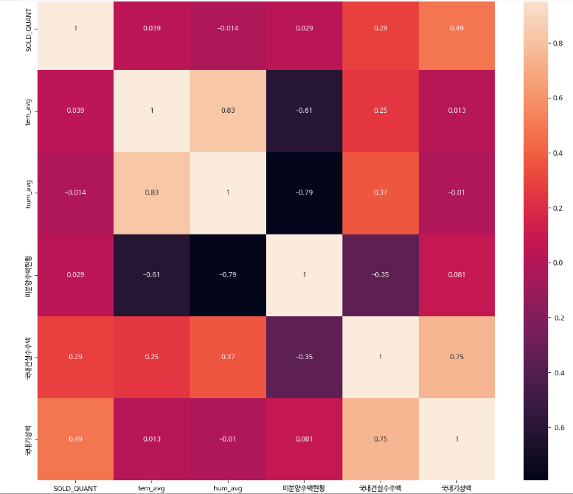
Future Cast 팀 소개 | 프로젝트 개요 | 수행 절차 및 방법 | 프로젝트 수행 결과 | 자체 평가 의견
외부데이터 선정
날씨
(습도,온도)
Corr 지수는 낮지만 콘크리트 혼화제 생산은 습도와 온도에 영향을 많이 받기 때문에(KS F 2403의 규정에 따라 제작된 콘크리트 공시체를 (20 ± 2)℃의 온도로 유지 및 95% 이상의 습윤 상태에서 양생하는 것) 선정했습니다 .
※ 참고문헌: 한국콘크리트학회_표준시방서
건설지표
(국내건설수주액 , 국내건설 기성액)
콘크리트 혼화제 시장에 주축을 담당하는 국내 건설지표들을 가져왔습니다 미분양 주택현황, 국내건설수주액 , 국내건설 기성액 중 Corr이 상대적으로 높은 국내건설수주액 국내 건설 기성액 을 채택하였습니다

Slide 19
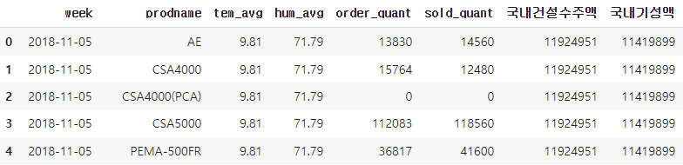
Future Cast 팀 소개 | 프로젝트 개요 | 수행 절차 및 방법 | 프로젝트 수행 결과 | 자체 평가 의견
생산계획모델
데이터 마트
분석용 데이터세트
납기일자
판매중량
제품명
예측판매중량
온도
습도
국내건설수주액
국내건설기성액
판매중량(주별 합계, target)
제품명
예측판매중량
온도
습도
국내건설수주액
국내건설기성액

Slide 20
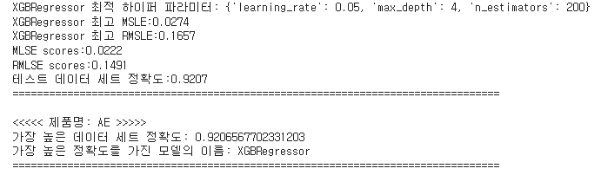
Future Cast 팀 소개 | 프로젝트 개요 | 수행 절차 및 방법 | 프로젝트 수행 결과 | 자체 평가 의견
생산계획모델 선정
** 제품 AE 기준
Ridge
Lasso
DTR
LGB
XGB
RMSE : 0.2
RMSE : 0.2
RMSE : 0.15
RMSE : 0.21
RMSE : 0.14
ACC : 0.769
ACC : 0.766
ACC : 0.904
ACC : 0.882
ACC : 0.920
최종선정

Slide 21
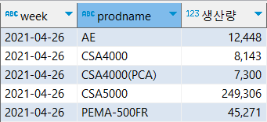
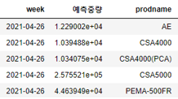
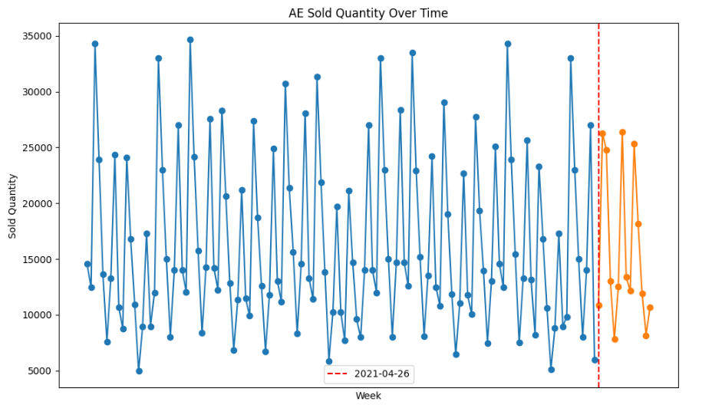
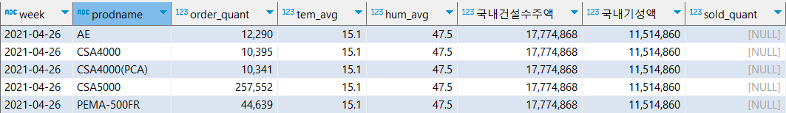
Future Cast 팀 소개 | 프로젝트 개요 | 수행 절차 및 방법 | 프로젝트 수행 결과 | 자체 평가 의견
생산계획모델
ㄴ
**예측된 생산량
**SARIMA 모델 수요 예측값
ML
**예측할 생산량
**생산량 예측 테이블셋

Slide 22
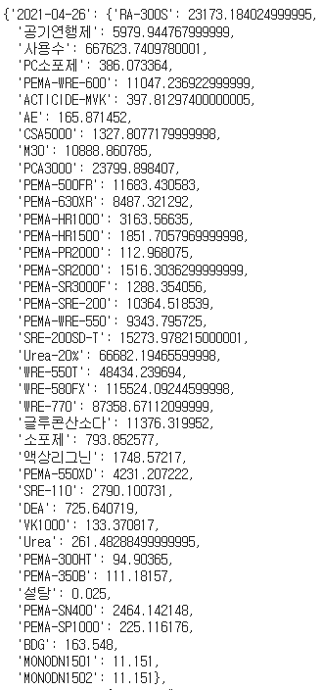
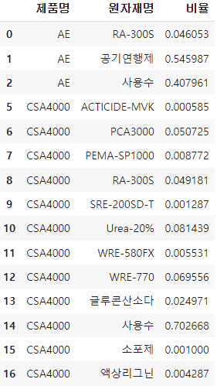
Future Cast 팀 소개 | 프로젝트 개요 | 수행 절차 및 방법 | 프로젝트 수행 결과 | 자체 평가 의견
재고관리
주별 제품 생산량을 제품BOM을 통해 주별 원자재량으로 변환
** 제품별 BOM
*BOM : 어떤 제품을 생산하는 데 필요한 부품의 소요량을 나타내는 물자표

Slide 23

Future Cast 팀 소개 | 프로젝트 개요 | 수행 절차 및 방법 | 프로젝트 수행 결과 | 자체 평가 의견
재고관리
Y
MES
원자재별 재고
원자재 발주량
생산예측모델
예측판매량

Slide 24
Future Cast 팀 소개 | 프로젝트 개요 | 수행 절차 및 방법 | 프로젝트 수행 결과 | 자체 평가 의견
안전재고량
(주별최대판매량 X 최대 리드타임) – (주별 평균 판매량 X평균 리드타임)
안전재고량
총재고
적정재고
*리드타임*
제픔을 생산하는데 시작부터 마칠때 까지의 소요시간
*안전재고 기준*
리드타임 동안 발생할 수 있는 비상 수요에 대비하기 위해 보유하는 재고

Slide 25




Future Cast 팀 소개 | 프로젝트 개요 | 수행 절차 및 방법 | 프로젝트 수행 결과 | 자체 평가 의견
원자재 자동발주 프로세스
발주량
안전
재고량
판매전 재고
판매량
판매량
판매후 재고
현재 재고
Notes:
엔터 한번만 치면 자동으로 끝까지 돌아감.

Slide 26
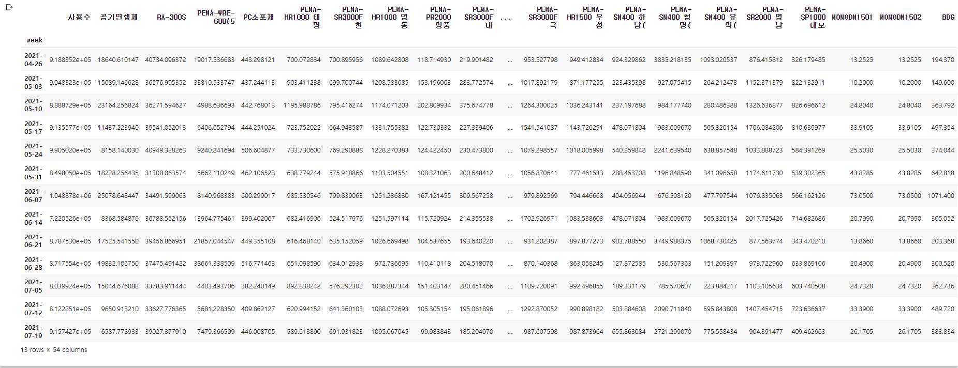
Future Cast 팀 소개 | 프로젝트 개요 | 수행 절차 및 방법 | 프로젝트 수행 결과 | 자체 평가 의견
원자재 자동발주
** 주별 원자재 발주 / 데이터 프레임

Slide 27
Future Cast 팀 소개 | 프로젝트 개요 | 수행 절차 및 방법 | 프로젝트 수행 결과 | 자체 평가 의견
04 프로젝트 수행 결과

Slide 28
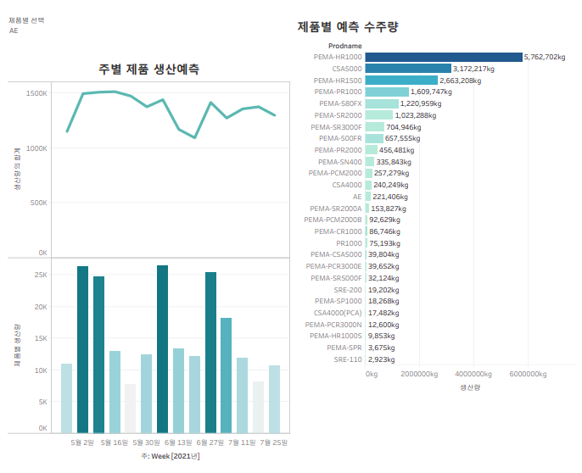
Future Cast 팀 소개 | 프로젝트 개요 | 수행 절차 및 방법 | 프로젝트 수행 결과 | 자체 평가 의견
시각화 작업
Notes:
<<주별 제품 생산 예측>>
Week주에 대한 생산량의 합계 및 제품별 생산량의 추세입니다.제품별 생산량 패널의 경우:색상이 생산량의 세부 정보를 표시합니다. Null이 아닌 값만 유지하는 제품별 생산량에 대한 뷰가 필터링되었습니다.
<<제품별 예측 수주량>>
각 Prodname(으)로 생산량의 합계입니다.색상이 Prodname의 세부 정보를 표시합니다.마크에 레이블이 생산량의 합계에 의해 지정되었습니다.

Slide 29
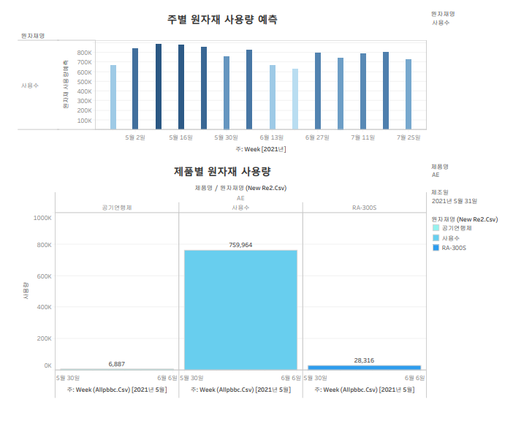
Future Cast 팀 소개 | 프로젝트 개요 | 수행 절차 및 방법 | 프로젝트 수행 결과 | 자체 평가 의견
시각화 작업
Notes:
<<주별 원자재 사용량 예측>
원자재명별로 구분된 주별에 대한 원자재 사용량예측의 차트입니다.

Slide 30
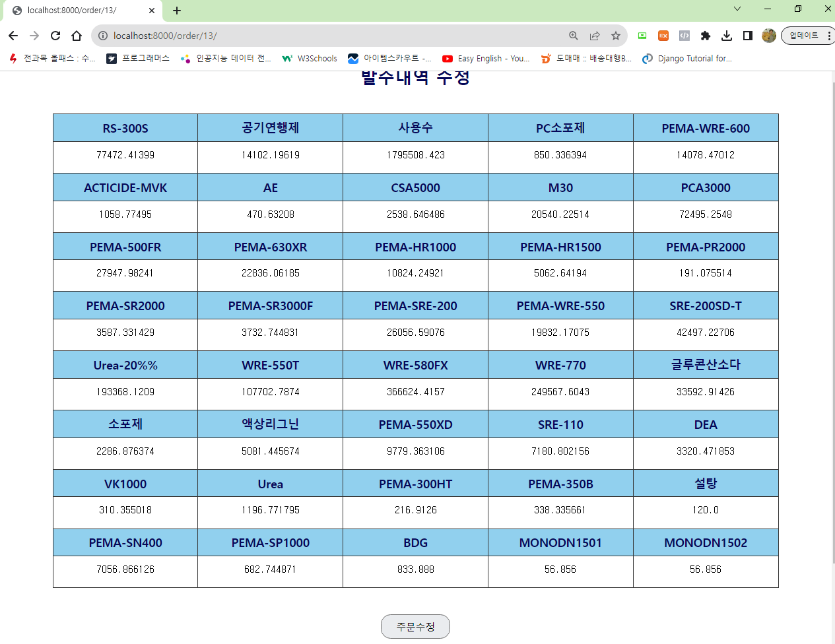
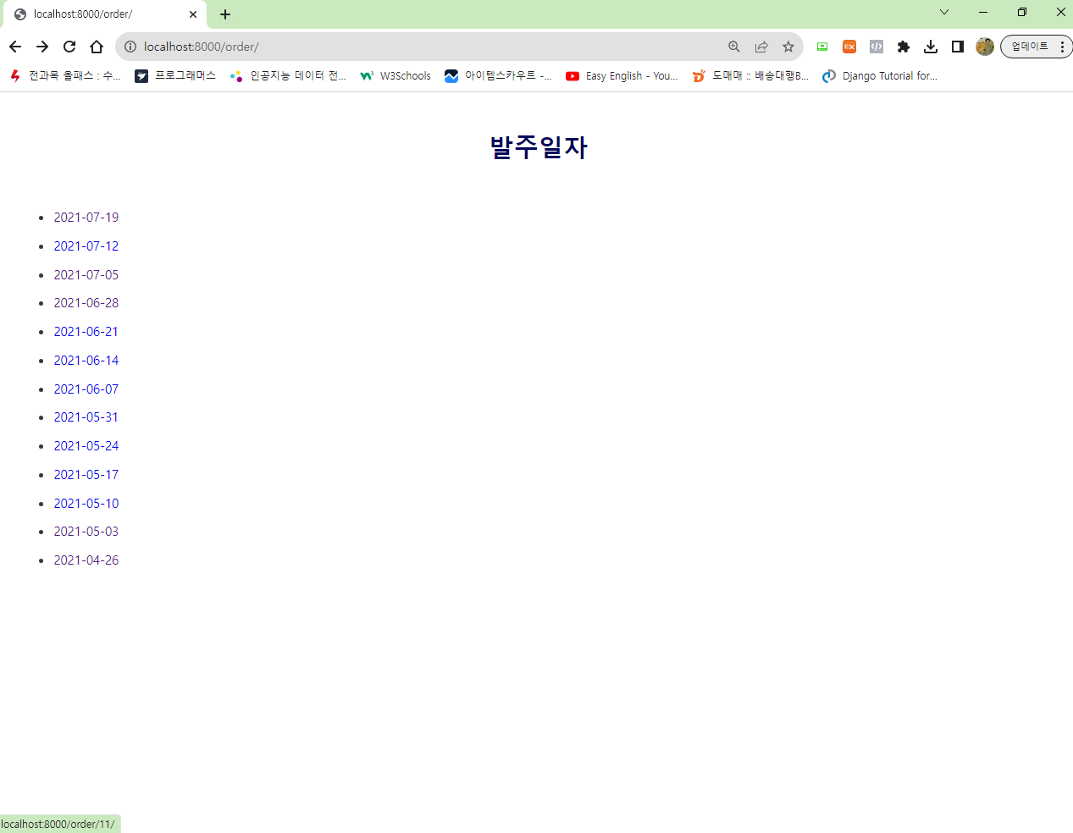

Future Cast 팀 소개 | 프로젝트 개요 | 수행 절차 및 방법 | 프로젝트 수행 결과 | 자체 평가 의견
웹 구현

Slide 31
Future Cast 팀 소개 | 프로젝트 개요 | 수행 절차 및 방법 | 프로젝트 수행 결과 | 자체 평가 의견
코드 시현

Slide 32












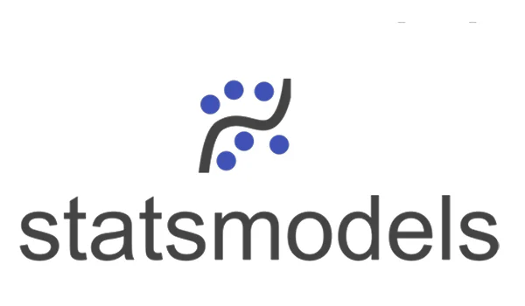






분석 환경 및 활용 라이브러리
개발 환경
분석 언어
라이브러리 & 프레임워크

Slide 33
Future Cast 팀 소개 | 프로젝트 개요 | 수행 절차 및 방법 | 프로젝트 수행 결과 | 자체 평가 의견
05 자체 평가 의견

Slide 34



Future Cast 팀 소개 | 프로젝트 개요 | 수행 절차 및 방법 | 프로젝트 수행 결과 | 자체 평가 의견
팀장_남동연
옥유리
윤정현
제조업 분야의 전체적인 프로세스와 콘크리트 혼화제 및 관련된 도메인 지식이 얼마나 중요한지를 깨달았습니다.
코딩, 데이터 전처리, 데이터 가공, 피처 개발, 모델링 등 다양한 작업을 프로젝트를 통해 경험하고 배웠지만, 이 모든 과정이 쉽지 않다는 것을 깨달았습니다. 특히 시계열 데이터 있어 sarima 모델은 시계열 데이터의 패턴과 계절성을 통해 수요를 예측하기에 적합하다고 느꼈습니다.
하지만 딥러닝을 활용한 수요예측에 있어 어려움을 많이 느껴 부족하고, 노력과 시간 투자가 필요하다 생각했습니다.
지난 프로젝트에서 데이터 관련 업무를 하지 못한 아쉬움이 많아서 이번에는 데이터 작업을 하며 ML과 DL을 집중적으로 습득하고자 하였으나
태블로라는 프로그램을 담당하게 되어 이번에도 ML,DL을 공부하지 못했던 부분이 너무 많이 아쉬웠습니다.
태블로 작업 중에는 누구에게 물어볼 곳도 학습 자료도 많지 않아 강의도 있는대로 구매하고 교재도 여러권 정독하고 인도어로 강의하는 유투브까지..없는 자료 찾아가며 독학하면서 한계도 많이 느끼고 막막함에 포기하고 싶은 순간도 많았지만 처음으로 대시보드가 만들어졌을 떄 지난 시간이 다 보상받는 것 같았습니다.
프로젝트 끝나면 그동안 못한 복습들 하면서 태블로도 계속 공부해가려 합니다.
앞으로가 기대됩니다.
Django에 대해 지식이 별로 없어서 힘들었고 원래는 현업데이터가 매일 ETL을 이용해서 Update가 되어야
주마다 하는 발주가 내용이 현실반영이 되는데 여기서는 한번에 온 데이터만 존재하기때문에 3개월치
발주를 한번에 작성해야하는 아쉬움이 있습니다.

Slide 35


Future Cast 팀 소개 | 프로젝트 개요 | 수행 절차 및 방법 | 프로젝트 수행 결과 | 자체 평가 의견
김태현
장인혁
이번 프로젝트를 시작하면서 딥러닝 파트와 머신러닝 파트를 중점적으로 맡았는데 딥러닝 지식이 쌓이기 전에 시계열 딥러닝을 접하다 보니 너무 부족한점이 많았던 것 같습니다 .
처음에는 r2스코어 중점으로 예측값에 정확도를 측정 할려하였고 딥러닝 모델에 r2스코어는 상당히 매력적으로 보였습니다. 그렇지만 선형회귀모델이 아닌 딥러닝 모델에 r2스코어를 측정하는 것은 상당한 오류 였으며 뒤늦게 mape를 기준으로 잡아 시간을 많이 소모했습니다. 또한 모델개발에만 너무 중점적인 나머지 예측문제에 중요한 피쳐개발을 좀더 유리하게 이끌어내지 못한점 , 기술적인 부분에서는 자동으로 연동화시키는 작업 , 구글 클라우드를 적용했으면 어땟을까 하는 아쉬운점이있습니다.
이번 프로젝트때 아쉬운점이많아 오히려 더 성장해갈수있다 생각합니다
이후 dacon 수요예측이나 혹은 직장생활을 하며 한층 더 발전해가는 저를 만들고 싶습니다 우리팀 감사합니다 :]
이번 자동 발주 시스템이라는 주제를 가지고 2차 프로젝트를 진행하게 되면서 느낀점은 프로젝트 주제에 대해 조사해보면서 여러 어려움을 느꼈습니다.
이 시스템의 자동 발주를 구현하기 위해서 필요한 수요요청에 대한 예측을 위해 어떤 모델을 선택해야할지, 그에 맞게 받은 데이터를 어떻게 모델에 알맞게 가공 해야할지, 필요한 데이터 테이블이 무엇인지 등 어려움을 겪었지만 조금씩 조원들과 아이디어를 내보고 강사님에게 조언을 들어보고 이를 조율하면서 한 발자국씩 진행해나갈 수 있었습니다. 이번 프로젝트에서 Mariadb를 담당해서 작업을 진행하였는데 받은 데이터들을 테이블로 만들고 연관성을 고려해서 테이블들을 합쳐서 새로운 테이블을 만들거나 필요한 부분만 빼서 사용하거나 일관성이 없는 데이터를 전처리해보면서 어떻게 해야 프로젝트에 맞게 사용할 수 있을까 생각하고 책이나 구글, chatgpt를 통해 막히는 부분이나 궁금한 부분을 검색하고 찾아보면서 해결방법을 찾아보려고 노력했습니다. 덕분에 몰랐던 함수나 프로시저, 트리거 같은 기능에 대해서 알 수 있었고 간단한 프로시저 기능을 사용해서 파이썬을 통해 출력된 데이터를 Mariadb의 DB에 업데이트를 할 때에 예비 저장테이블을 생성하는데 사용할 수 있었습니다. 비록 완성된 프로젝트가 미숙하고 부족한 점이 많겠지만 프로젝트를 진행하면서 작업했던 경험이 앞으로도 많은 도움이 될 것이고 부족했던 부분은 더 공부를 해서 채워 나갈 수 있도록 노력하겠습니다.
힘든점도 있고 아쉬운점도 많았지만 조원들과 같이 노력했고 만들면서 재미있었던 부분도 있어서 개인적으로는 유익하고 만족했던 시간이었습니다.

Slide 36
Q & A

